Slide 1
项目介绍
姓名 | ： | 黄会林
专业 | : | 生物与医药
学校 | ： | 华南师范大学
Notes:
。

Slide 2
项目提纲
一 | 抗体生成-PPIFlow
二 | Ag-ab结构EMA排序
三 | PPARγ配体筛选
四 | HSADad网站搭建
五 | 算法服务平台

Slide 3
一
项目介绍
抗 IL-7Rα 抗体（药物）
项目目的：针对自身免疫病靶点 IL-7Rα 生成 VHH 纳米抗体。
使用模型：基于 Flow Matching 的 De novo 模型 PPIFlow。
实验流程：先小规模多 Hotspots+VHH 骨架测试，评选出合
适的组合，然后进行大规模生成。
占据结合位点
IL-7Rα（受体）
T细胞表面
IL-7无法结合，信号通路不激活
致病性记忆 T 细胞凋亡
自身免疫炎症减轻
治疗自身免疫病（热点方向）

Slide 4
一
项目介绍
测试方案：统一使用 IMGT 序列编码方案，针对适配的人源化 VHH 框架，完成 CDR 区生成，筛选出抗原对应的 Hotspots + VHH 组合。
VHH 骨架
数据处理
Hotspots 选择
选择通用的人源化 VHH 框架
从7EOW中提取VHH链
判定方法：
结构接触距离
ΔSASA
Rosetta 丙氨酸扫描
IMGT 编号
识别CDR
删除CDR残基
标记生成区域

Slide 5
一
方案设计
step4_rosetta_partial：
RosettaEnrichStep | Rosetta 保留关键残基
PartialStep | Partial Flow Matching 采样
step5_seq_design_s2：
AbMPNNStep_stage2 | 序列设计
FlowpackerStep_stage2 | 侧链生成
step6_score_filter_s2：
AF3scoreStep_stage2 | AlphaFold3 打分
FilterStep_stage2 | 按 iptm/ptm 过滤
step7_refold_analysis：
ReFoldStep | AlphaFold3 重折叠
DockQStep | DockQ 打分
RosettaRelaxStep | Rosetta 能量最小化
RankStep | 合并所有指标排名
ReportStep | 生成报告
step1_ppiflow：
PPIFlowStep | 骨架生成（Flow Matching）
step2_seq_design_s1：
AbMPNNStep_stage1 | 序列设计（AbMPNN）
FlowpackerStep_stage1 | 侧链生成（FlowPacker）
step3_score_filter_s1：
AF3scoreStep_stage1 | AlphaFold3 打分
FilterStep_stage1 | 按 iptm/ptm 过滤

Slide 6
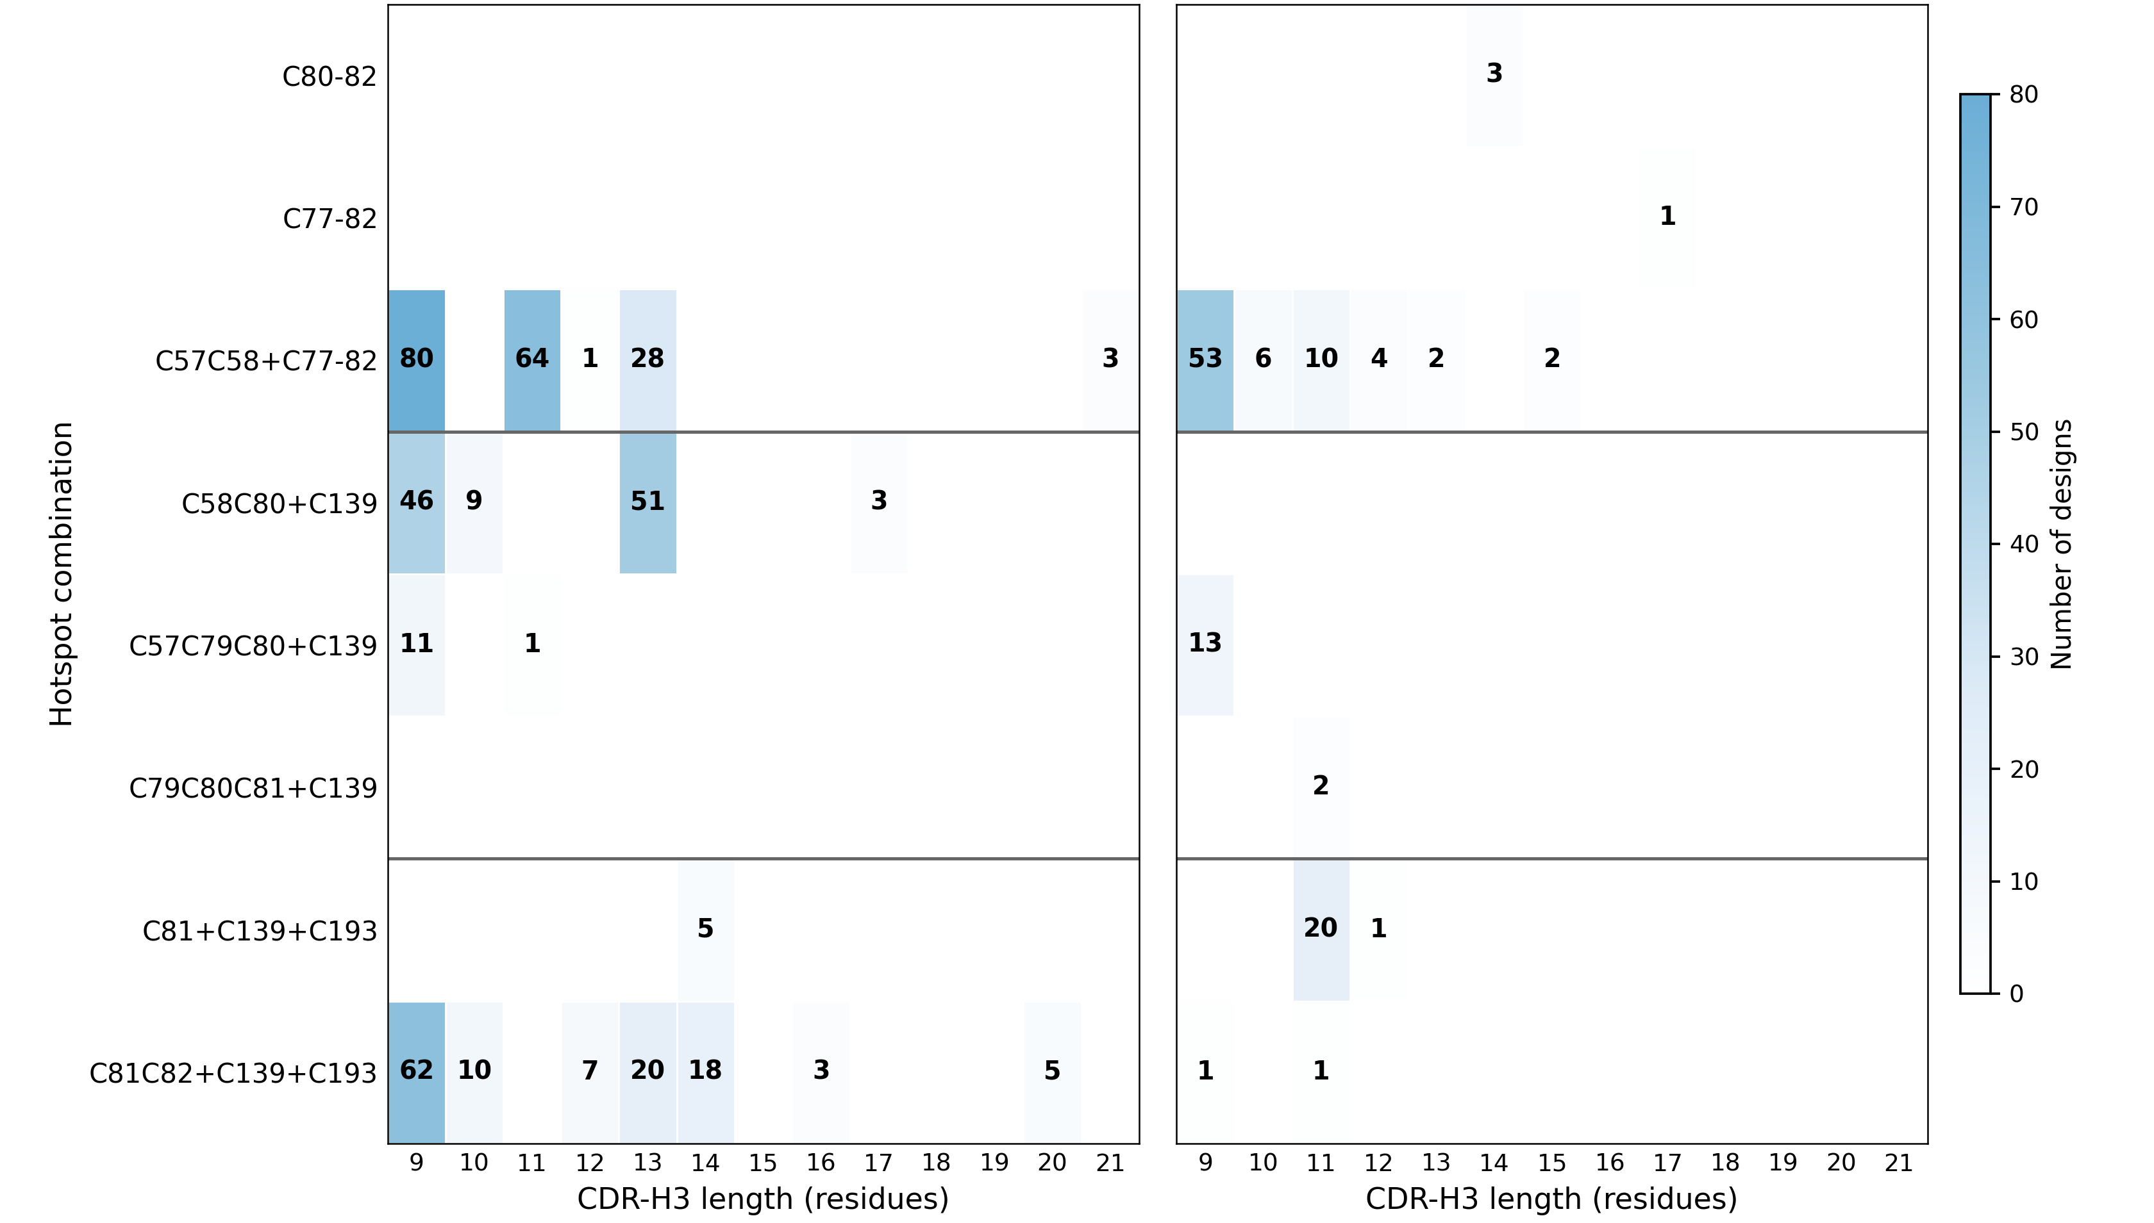
一
实验结果
7eow (n=427)
Gontivimab (n=119)

Slide 7
一
实验总结
大规模测试聚焦于两个 VHH framework，以及多个重点 Hotspots 组合。产出共 500 多条候选设计，AF3ReFold 相对原设计复合物的界面一致性 DockQ 最高达 0.909。
3 热点精简方案优于 7 热点全覆盖。
CDR3长度较短时，生成结构质量高。
CDR3长度、VHH框架与 Hotspots 三者显著相关。
生成的大批量结构是用来提前筛掉后续表达大概率失败、无结合活性的序列，节省实验成本，后续根据生成的抗体序列进行湿实验验证。

Slide 8
项目提纲
一 | 抗体生成-PPIFlow
二 | Ag-ab结构EMA排序
三 | PPARγ配体筛选
四 | HSADad网站搭建
五 | 算法服务平台

Slide 9
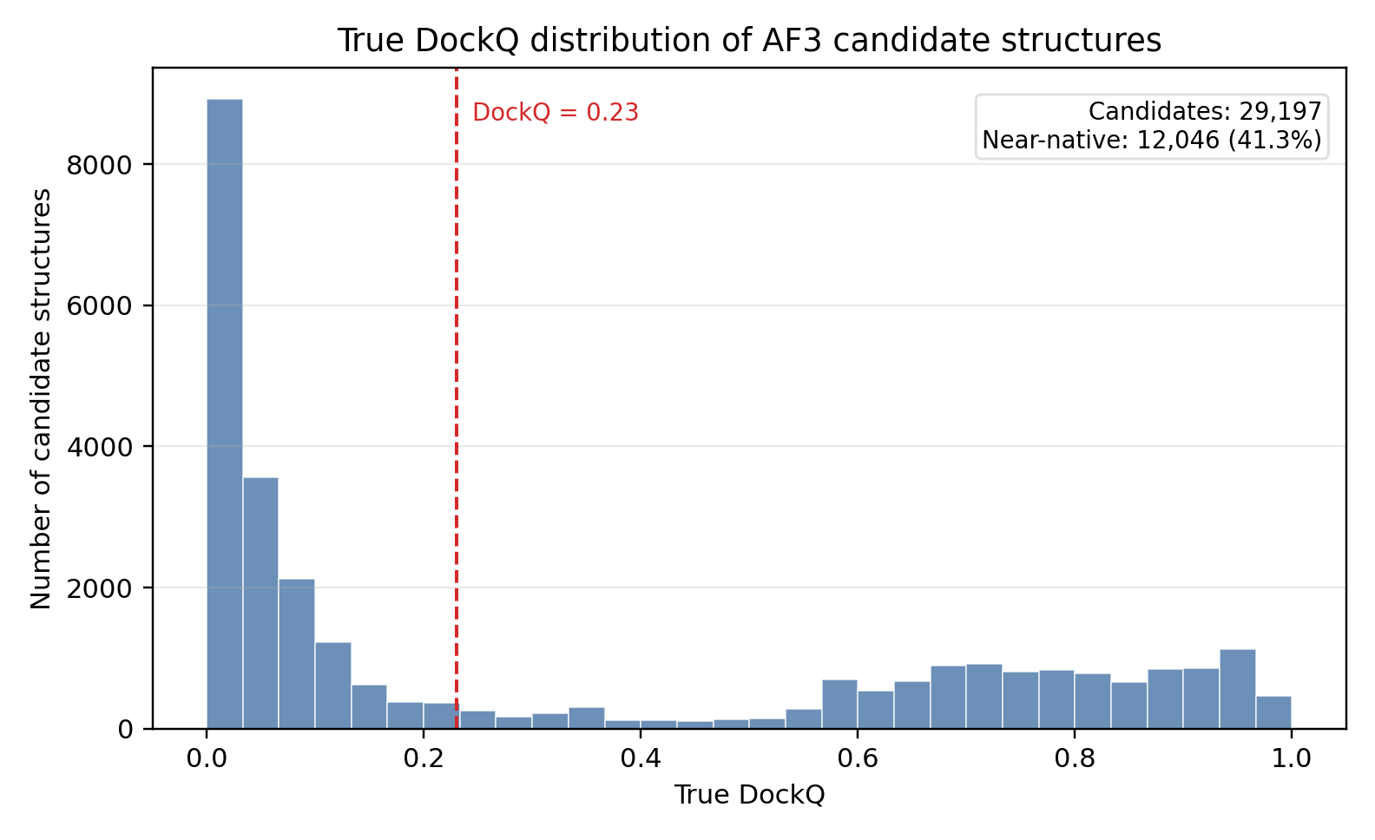
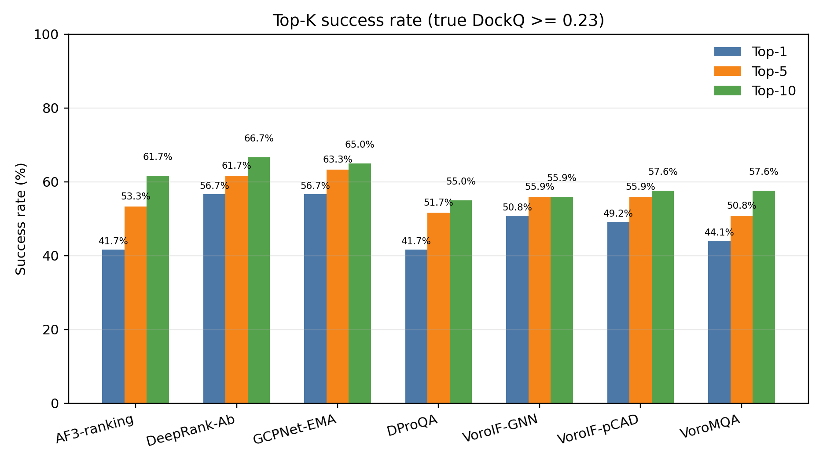
二
项目介绍
面向抗原-抗体复合物 AF3 多候选结构排序，构建多 EMA 统一评估框架。
在 60 个 native 标注 target、约 2.9 万个候选结构上完成 DockQ 基准评估，后续扩展至 500+ 复合物、30 万级候选用于规模化筛选。

Slide 10
二
自建模型
训练数据：收集有对应 native 结构的双链复合物，包括普通的双链结构和ag-ab结构，得到带有dockq标签的数据。
Cα atoms
residue graph
invariant scalar features
(distance / angle / orientation)
graph network
( x N)
per residue
embedding
pool
+
prediction
固定不变
angle_bins
edge conv (边卷积)
edge_hidden
multi-relation graph conv
4 种边类型 (序列/空间/KNN/跨链)
逐层更新
node_hidden
融合 + 残差
h_out
graph
local-frame grometric conv
SE(3)不变 相对位置+朝向
固定不变
relative_geometry

Slide 11
项目提纲
一 | 抗体生成-PPIFlow
二 | Ag-ab结构EMA排序
三 | PPARγ配体筛选
四 | HSADad网站搭建
五 | 算法服务平台

Slide 12
三
训练数据
PDBBind：包含复合物的晶体结构和结合强度数据，是药物分子模拟常用的标准数据库。
预训练数据集
版本 | 蛋白 - 配体复合物 | 高质量精炼集
2020 | 19 443 | 5 316
CHEMBL：面向药物研发，整合了大量小分子化合物与生物活性信息的免费开源数据库。
微调数据集
靶点 | 总记录 | 活性标签
PPARγ | 16 079 | 3 022
Enamine：知名商用化合物资源平台，提供大规模现货筛选库与亿级可合成虚拟化合物。
筛选数据库
子库名称 | 库类型 | 化合物总数
Screening Collection | 现货筛选库 | 4 736 969

Slide 13
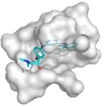
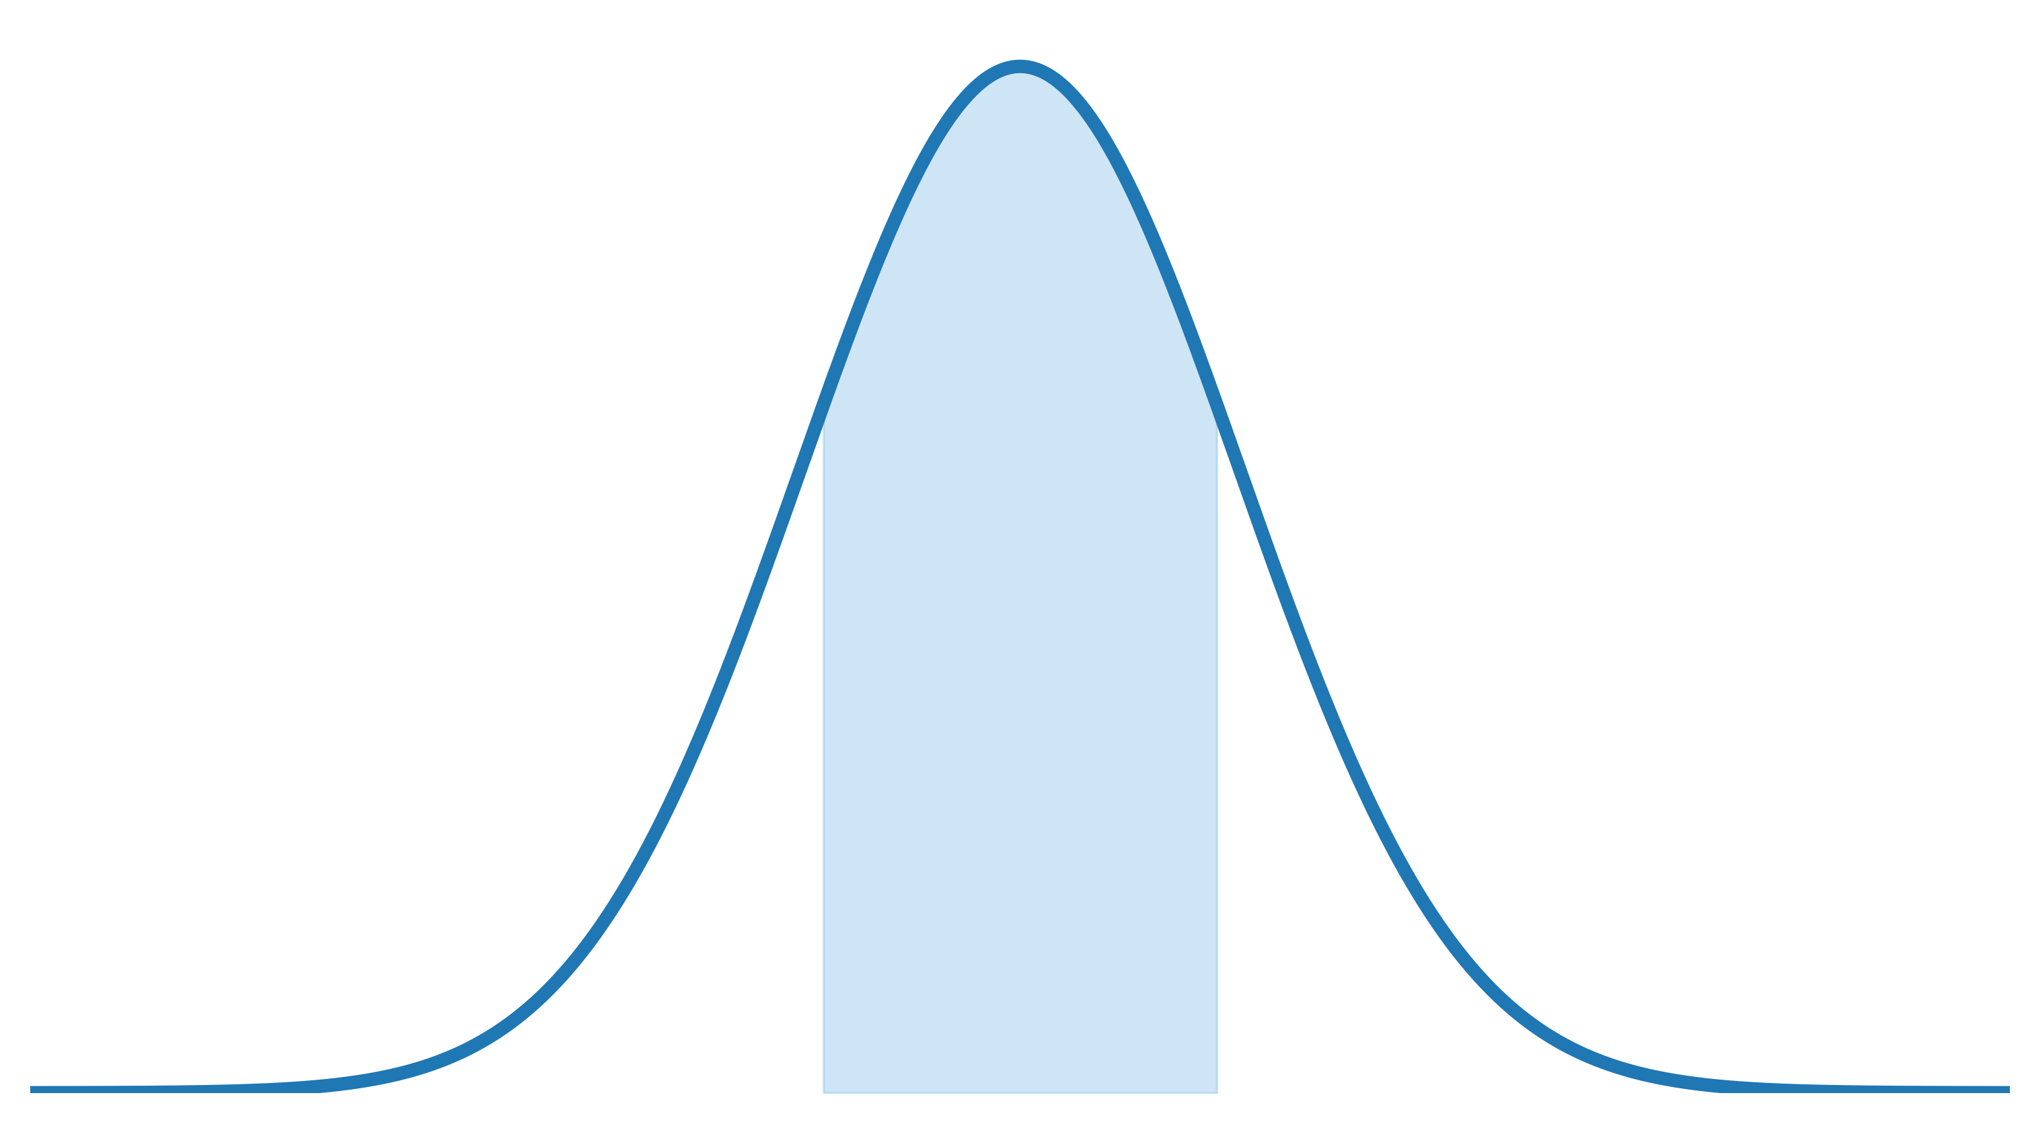



Fingerprint
O=C1NC(=O)
SC1Cc3ccc…
Mol Fingerprint
Properties
SMILES
5 3 2
…
Molecule
EGNN * 3
Macro
Model
Output
Embedder
Cross
Attention
Ligand
$$[μ, logσ^{2}]$$
Protein
pocket
Pocket
Micro
ESM
Encoder
ESM rep.
$$μ$$
label value
Ligand
Q
Protein
K
Multi-head
Cross Attention
Protein
V
Gate Fusion
Predicted density
Protein
Q
Ligand
Multi-head
Cross Attention
K
Activity label y (pChEMBL)
Ligand
V
$$ℒ_{GNLL}=\frac{1}{2}\left(\frac{{\left(y−μ\right)}^{2}}{σ^{2}}+logσ^{2}\right)$$

Slide 14
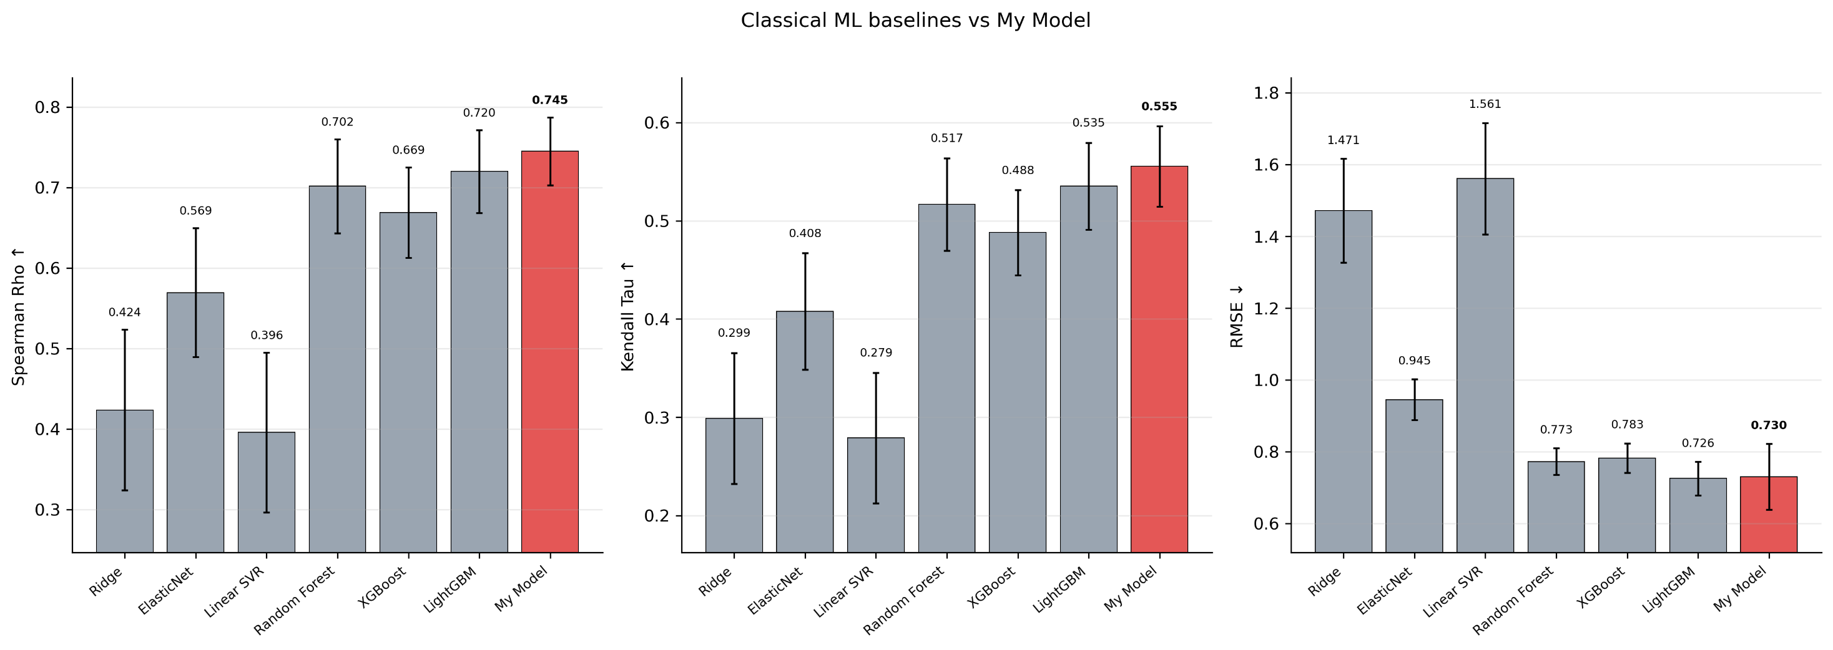
三
性能对比
My Model和机器学习性能对比图

Slide 15
三
模型二
a
输入
b
双向交互表征
d
门控残差融合
s
残差输入 · 23维
目标蛋白质
PISEN
成对交互表征
双向独立统计
蛋白质
A
L
V
S
双向交互统计
树预测统计
辅助评分
G
T
K
6维
完整氨基酸序列
小分子
蛋白质→小分子
残差回归
门控权重
残差
权重
×
参数固定
辅助标量
小分子→蛋白质
6维
+
基础预测
c
分子结构与随机森林
亲和力预测
待测小分子
Morgan指纹
O
随机森林
f₁
N
1000棵树
训练参数构建
仅训练
⋯
⋮
f₁₀₀₀
树统计
SMILES / 二维结构
2048维 · 半径2
均值
实验值与留出预测
标准化 · 残差 · 门控
基础预测
骨架五折交叉拟合
残差标签生成
参数确定

Slide 16
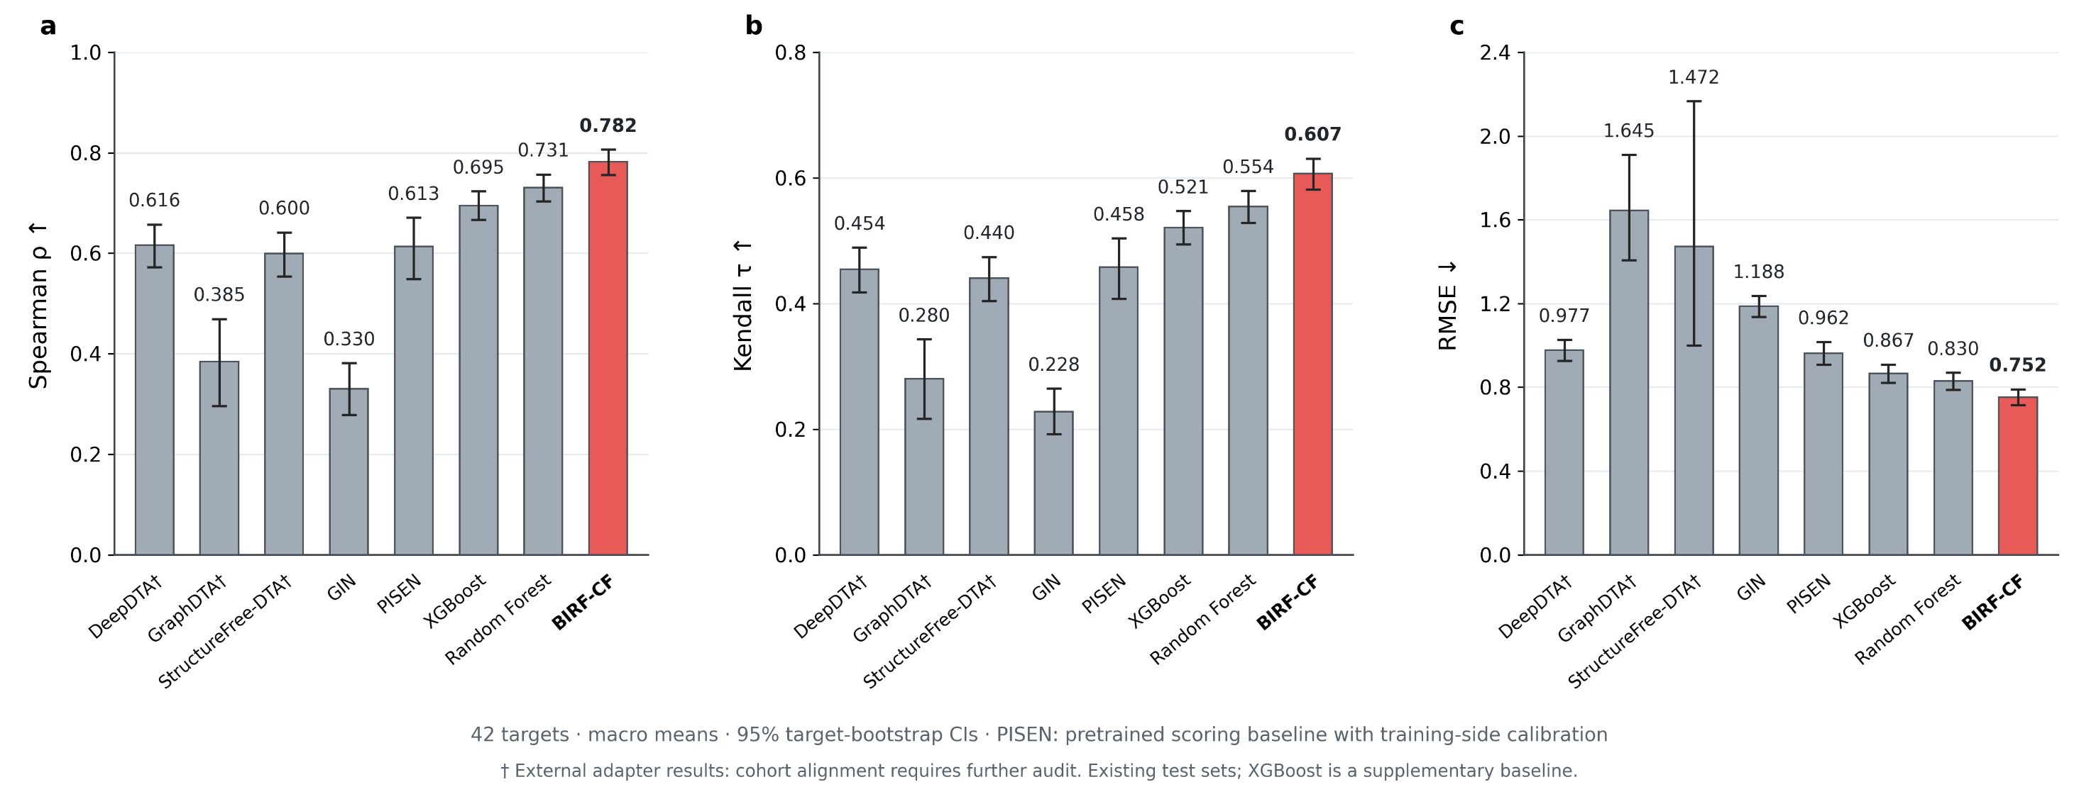
三
性能对比

Slide 17
项目提纲
一 | 抗体生成-PPIFlow
二 | Ag-ab结构EMA排序
三 | PPARγ配体筛选
四 | HSADad网站搭建
五 | 算法服务平台

Slide 18
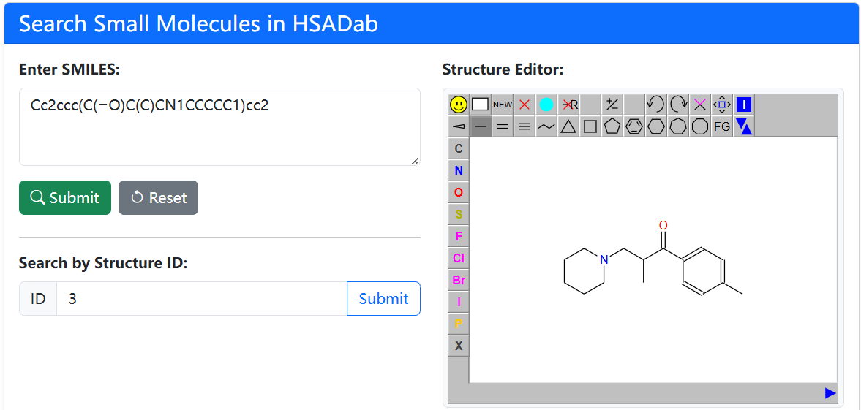
四
项目介绍
HSADab：人血清白蛋白ΔG、PPB 及片段贡献一体化 AI 预测平台构建与 Web 部署

Slide 19
项目提纲
一 | 抗体生成-PPIFlow
二 | Ag-ab结构EMA排序
三 | PPARγ配体筛选
四 | HSADad网站搭建
五 | 算法服务平台

Slide 20
五
服务流程
01 开发与交付
算法与需求
标准化接入
镜像构建
测试验证
发布与接入
自研算法 / 开源模型
明确应用场景与需求
定义输入 / 输出规范
编写接口与工作流
封装运行环境
Git 推送构建镜像
测试环境
验证用户常用案例
生产环境
项目上架平台
02 平台调用与执行
长时任务
计算集群分配 CPU/GPU 资源
用户 / Agent
算法服务平台
结果返回
提交参数与文件
算法入口 / 请求分发
常驻服务
K8s 部署容器，提供同步/异步接口
上线 16 个算法项目，涵盖 AlphaFold2、ProteinMPNN、RFdiffusion2 / 4、BindCraft2、Boltz2 等
Notes:
依据仓库 README.md、docs/context/project.md、CLAUDE.md 和 Jenkinsfile 整理。
上半部分为算法服务从需求接入到平台交付的典型阶段；下半部分为运行时调用链。
models 使用 sterope 编排长时任务；services 基于 gn-algo-service，运行于 k8s；tc_scf 为腾讯云函数部署形态，py2opsin 当前属于试点。
SCF 也支持公网 URL 直调，图中统一平台入口是主要使用场景的简化表达。
测试方式与平台注册/部署流程因运行形态而异；示意图不代表所有服务都已经生产上线。
长时任务可先返回 task sign，再查询状态和下载产物；图中归纳为结果返回。

Slide 21
Thanks

